Slide 1
CHALLENGE CUP · ACADEMIC WORKS
安答 Anda
面向校园场景的 AI Agent 助手
面向课表、提醒与办事查询的校园 Agent：一句话说需求，系统自动拆任务、调工具、汇结果
第十六届"挑战杯"全国大学生课外学术科技作品竞赛
安徽工业大学
Notes:
各位评委老师好，我们的作品叫"安答（Anda）"，是一款面向大学校园场景的AI Agent助手。它针对现有校园问答助手只能被动检索条文的痛点，把Agent架构引入校园，让学生用一句自然语言就能完成课表导入、提醒设置和办事咨询，并能在每节课前主动提醒。下面我从研究背景开始介绍。

Slide 2
目录
CONTENTS
01
研究背景与问题
04
关键技术与创新
现有校园问答助手的局限与本项目目标
能力权重路由与 Function Calling 编排
02
系统总体设计
05
实现、验证与展望
三层架构与 Agent 编排流水线
技术栈落地、实验验证与下一步计划
03
核心功能
课表导入 · 提醒推送 · 动作级办事查询
Notes:
本次汇报分为五个部分：首先介绍研究背景和要解决的问题，然后是系统总体设计、三项核心功能、两项关键技术创新，最后是实现验证和展望。

Slide 3
01 研究背景
现有校园问答助手"只检索条文，不懂学生本人"
现有校园 AI 助手（安工小智）只能做单轮检索式应答，回答局限于制度条文，结合不了个人课表和作息，只能被动等提问
本项目把 Agent 架构引入校园：模型多轮调用、自动拆解任务、调用工具后汇总回答，能结合个人课表，回答更贴近校园实际
痛点一
单轮应答：多轮追问、任务拆解能力缺失
痛点二
条文级回答：不结合个人课表与作息，回答较为死板
痛点三
被动等待：不会课前主动提醒，学生仍需自己记日程
核心矛盾：校园场景需要的是"懂学生、会办事、能主动"的助手，而不是一个问答搜索框。
Notes:
这一页讲我们为什么做这个项目。学校现有的安工小智是单轮检索式问答，只能捞制度条文，不了解学生个人情况，也不会主动服务。学生真正高频的需求——课表提醒、作业考试、请假办事——它都覆盖不到。这就是我们项目要解决的核心矛盾。

Slide 4
01 研究目标
把 Agent 架构引入校园，做一个"懂学生"的助手
研究问题
如何在大学校园这一场景中，让AI-Agent 真正理解学生的个人日程与办事需求，并主动提供服务？
具体拆解为三个子问题：
如何用自然语言一句话驱动多个工具协同？
如何兼顾云端大模型能力与本地部署的成本？
如何让系统从"等学生问"变成"到点主动说"？
预期成果
① 网页端 AI Agent 应用：自然语言完成课表导入、提醒设置、日历订阅与办事查询；
② 一套 Agent 编排流水线：意图识别 → 任务拆解 → 工具调用 → 结果汇总；
③ 一套主动服务机制：到点提醒自动推送已打通，课前结合天气与通勤的主动提醒接入中。
作品是面向校园时间管理与办事场景的网页端 AI Agent，而非是一个聊天机器人。
Notes:
我们的研究问题是：如何让大模型Agent在校园垂直场景里真正懂学生个人日程并主动服务。预期成果有三件：一个网页端Agent应用、一套Agent编排流水线、一套课前主动提醒机制。注意我们的定位是时间管理与办事助手，不是聊天机器人。

Slide 5
02 系统设计
五层架构：前端 → 后端 → AI 编排 → 工具 → 数据
学生用户（网页端 · 自然语言对话）
FastAPI 后端 · 认证鉴权 · 路由分发 · 静态页面
Agent 编排器 Orchestrator
意图识别 → 任务拆解 → 工具调用 → 结果汇总
模型路由 Model Router
工具链 Tools
数据与记忆
云端多模型 + 本地 Ollama
课表 · 提醒 · 备忘 · 日历 · 高德地图
SQLite 多表库 · 用户课表
能力权重路由
搜索 · 文档解析 · 图片理解 · 生图 · 翻译 · 知识库
上下文记忆 memory
图 1 安答系统总体架构（依据项目实际代码结构绘制）

Slide 6
03 核心功能 · 一
一句话导入课表：拍照上传 + 自然语言记录双通道
学生原来的痛点
教务系统课表只能在 App 里看，想设提醒还要手动一条条录入
安答的做法
拍照导入：上传课表截图，视觉模型解析课程名、教师、教室、星期与节次；
预览确认：识别结果先返回用户修改，确认后再入库，避免错课；
自然语言补录："把下周三下午的概率论加上"，Agent 直接写库。
数据结构（节次制）
字段 | 含义
weekday | 星期几（1–7）
start_slot | 起始节次
end_slot | 结束节次
classroom | 上课教室
节次制存储让"今日课表""下节提醒"都能按时间轴直接查询，不必做复杂时间推算。
Notes:
第一个核心功能是课表导入。学生拍照上传课表截图，视觉模型自动解析课程信息，先预览确认再入库，避免错课；也支持用自然语言直接补录。底层用节次制存储，方便后面做提醒和今日课表查询。

Slide 7
03 核心功能 · 二
主动提醒：到点推送已打通，课前提醒接入中
从"等学生问"到"系统主动说"
APScheduler 定时任务每分钟扫描一次：
课前提醒：结合课表、天气与高德通勤时间，推送最晚出发时间（接入中）；
到点提醒：备忘与提醒事项到点自动推送（已打通）；
上下文记忆：对话历史跨设备同步，提醒可结合近期对话。
课前主动提醒是本项目最看重的场景设计，也是下一迭代的重点。
一次课前提醒的示例流程
① 查课表 → 下节课 10:00，教西楼 402
② 查天气 → 小雨，需带伞
③ 查通勤 → 步行 12 分钟
合成推送：9:45 出发，记得带伞
Notes:
第二个核心功能是主动提醒，这是我们最主要的场景创新。定时任务每分钟扫描课表，课前结合天气和通勤时间，主动推送最晚出发时间和带伞提醒，而不是等学生自己想起来问。

Slide 8
03 核心功能 · 三
办事查询：从"念制度条文"到"告诉学生怎么办"
现有问答（条文级）
安答（动作级）
"学生请假须遵守《学生考勤管理办法》第 X 条：……"
学生看完仍不知道：
· 去哪里请假？
· 要带什么材料？
· 先找谁签字？
"请假三步走："
① 在教务系统提交请假申请；
② 找辅导员签字（行政楼 302）；
③ 准备好病历/证明材料，当天交回学院。
附件可直接上传，系统解析并本地转换格式。
知识库按"动作"组织：地点、材料、顺序三要素齐全，学生照着做即可。
Notes:
第三个核心功能是办事查询。现有问答只是念制度条文，学生看完还是不知道怎么办。安答把知识库按动作组织，明确去哪办、带什么、先办什么，并支持上传材料后本地解析转换。

Slide 9
04 关键技术 · 一
能力权重路由：云端保效果，本地兜底
维度 | 云端多模型 | 本地 Ollama | 路由策略
任务类型 | 复杂任务：tool_use / code / reasoning 按能力路由 | 日常咨询问答，云端全挂时兜底 | 按“0.7×质量分 + 0.3×等待分”排序滑链
优势 | 多家免费模型互备，权重来自实验一实测准确率 | 零调用成本、数据不出校、可离线 | 权重序即降级序，第一个成功即返回
降级机制 | 每 5 分钟探活一次，按“10−实测秒数”量化等待分，失败清零沉底；故障演练中 401 场景 2.96s、断网 12.28s 由本地接管，四种场景成功率 100% |  | 高可用
设计意图：全靠云端 API 会限流、断网就停摆，全用本地小模型复杂任务又撑不住。安答按能力给每个模型记质量分（取自实验一实测准确率），运行期再按探活速度调整等待分，谁可用、谁快就先用谁。
Notes:
第一项技术创新是分级混合模型部署。复杂任务走云端GLM保证准确率，日常问答走本地Ollama控制成本、保护隐私。健康探测模块每60秒检查模型可用性，GLM挂了自动降级到本地，服务不中断。

Slide 10
04 关键技术 · 二
Function Calling：让大模型自己决定调用哪个工具
用户自然语言
输入
提示词构建
+ 工具表
模型决策
调用哪些工具
执行工具
结果回传
汇总结果
回答用户
工程约束
最多 2 轮"要工具 → 执行 → 回传"，防止死循环；
每轮最多并行 4 个工具调用；
FC 不可用时降级为关键词匹配兜底；工具必须返回 ok 字段，模型只能依据真实结果答复。
已注册工具
课表 · 提醒 · 备忘 · 日历 ics · 高德地图
天气 · 网页搜索 · 文档解析 · 图片理解
生图 · 代码生成 · 翻译 · 知识库（共 14 个工具）
Notes:
第二项技术创新是Function Calling编排。大模型不直接回答，而是自己决定该调用哪些工具，执行完把结果回传再汇总。我们加了工程约束：最多2轮、每轮最多4个工具，防止死循环；GLM挂了还有关键词兜底。

Slide 11
05 实现与验证
技术栈：一套轻量、可部署的全栈方案
层次 | 技术选型 | 说明
前端 | Vite + 原生 HTML / JS | 三栏对话界面：对话历史 · AI 对话 · 今日日程
后端 | FastAPI（Python） | 路由 / 业务逻辑 / 模型编排三层分离
数据 | SQLite + 向量库 | 业务库 app.db（WAL）+ 知识库 Knowledge.db（bge-m3 检索）
模型 | 多模型注册表 + Ollama | 能力权重路由，探活量化等待分，自动降级
定时 | APScheduler | 每分钟扫描课前提醒与到点提醒
部署 | Cloudflare Tunnel | 演示阶段对外访问；生产部署将改 FastAPI 单端口托管
认证 | Bearer token + SMTP 邮件 | 会话撤销即时生效；注册激活、密码重置邮件链路完整
Notes:
这是我们的技术栈。前端Vite，后端FastAPI，SQLite数据库，GLM加Ollama双模型，APScheduler做定时任务，Cloudflare Tunnel暴露服务，JWT加邮箱SMTP做认证。整套方案轻量，学生团队可独立部署。

Slide 12
05 实现与验证
功能完成度：核心链路已跑通，课前主动提醒在迭代
功能模块 | 状态 | 说明
用户认证与邮箱激活 | 已完成 | 注册、登录、激活、找回密码全链路
课表管理（手动增删查） | 已完成 | 节次制存储，今日课表接口可用
Agent 对话与工具调用 | 已完成 | Function Calling 主导 + 关键词兜底，支持 SSE 流式输出
提醒设置与定时推送 | 已完成 | APScheduler 定时扫描已打通；课表驱动的课前提醒接入中
课表图片 OCR 导入 | 已完成 | 视觉模型 ocr 能力并入模型路由，课表截图直接导入
复习计划自动生成 | 并入备忘 | 与备忘、提醒合并实现，不再单独起模块
注：进度依据项目代码仓库实际提交状态整理；OCR 与复习计划为下一迭代重点。
Notes:
这是功能完成度。认证、课表管理、Agent对话、提醒推送四条核心链路已经跑通；OCR课表识别和复习计划生成还在开发中，是下一迭代重点。我们如实标注进度，不夸大。

Slide 13
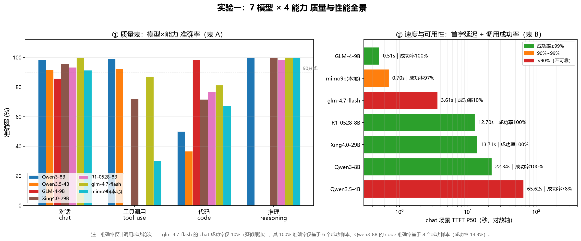
05 实现与验证 | 实验一：能力权重实测与回写
7 个模型 × 4 项能力各 30 轮实测：glm-4.7-flash 综合最稳，GLM-4-9B 偏科（code 98.3% 但 tool_use 0%）；原人工权重序与实测不一致（chat 维度 Spearman ρ = −0.750），已按“准确率÷10”回写，四条能力链调用顺序与实测质量序一致。

Slide 14
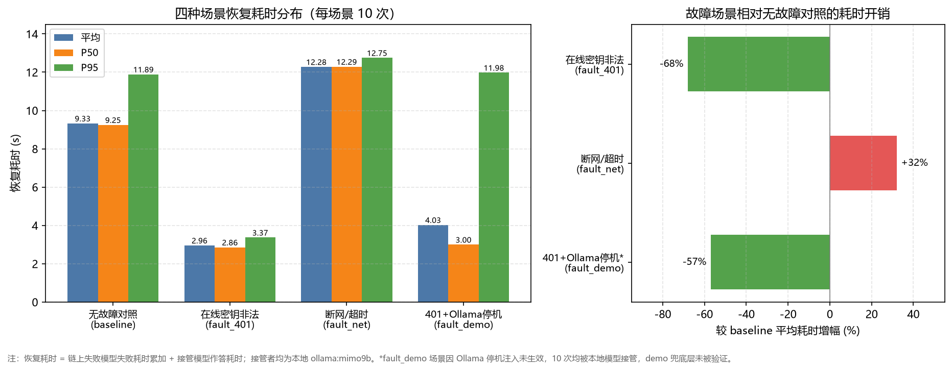
05 实现与验证 | 实验二：40 次故障降级演练
401 场景平均 2.96s、断网 12.28s 由本地模型接管，四种场景最终成功率 100%，验证“云端全挂也能答”；demo 兜底层因 Ollama 停机注入未生效，待复测。

Slide 15
05 总结与展望
两个创新点与下一步计划
01
场景创新：从"被动问答"到"主动服务"
系统按课表在每节课前主动推送，结合天气与通勤时间，把“学生记日程”变成“系统提醒学生”（课前提醒接入中）。
02
技术创新：从"单轮检索"到"Agent 编排"
意图识别 → 任务拆解 → 工具调用 → 结果汇总，一句自然语言驱动多工具协同；办事查询从"条文级"细化到"动作级"。
下一步：课前主动提醒接入定时扫描、复测 demo 兜底层；视情况对接学校 API 获取课表与教室信息；知识库持续扩充，方案可复制到其他高校。
Notes:
总结两个创新点：场景上从被动问答升级为主动服务，技术上从单轮检索升级为Agent编排。下一步我们会接入更多校园服务，沉淀知识库，这套方案也可以复制到其他高校。

Slide 16
感谢聆听
恳请各位评委老师批评指正
安答 Anda · 面向校园场景的 AI Agent 助手
安徽工业大学 · 第十六届"挑战杯"全国大学生课外学术科技作品竞赛
Notes:
我的汇报到此结束，感谢各位评委老师，恳请批评指正。

